Slide 1
E-Government и E-Democracy в Грузии
Мераб Лабадзе
Читает курс лекций по Э-правительству в Государственном университете Илии и Тбилисском государственном университете им. Иванэ Джавахишвили

Slide 2
СОДЕРЖАНИЕ
Введение
Содержание
Э-правительство в Грузии
Правовые основы электронного управления
Э-демократия
Э-инструменты участия
Гражданские технологические инициативы
Практические упражнения

Slide 3
Вехи э-правительства в Грузии
Неунифицированные и несогласованные системы и проекты
Электронные закупки
GGN – Правительственная сеть Грузии
Выдано первое е-ID
Э-казначейство, э-бюджет, портал налоговой службы
Постановление правительства о проактивном раскрытии публичной информации
Сегодня
Запуск программа "Deer Leap"
1980
2003
2004
2005
2006
2007
2008
2009
2010
2011
2012
2013
2014
2015
2016
2019
2017
2018
Совместная работа гос. органов
Первые инициативы в местном e-Government
Национальное агентство
государственного реестра
CERT.gov.ge
Today
Кибер-сопротивлениево
время войны с Россией
Открытый парламент
Грузия присоединяется к OGP
Новый закон о цифровой подписи
Были начаты реформа гражданского реестра и оцифровка
Governmental Gateway - Агентство обмена данными
Стратегия E-Georgia 2014-2018
Начались активные реформы в PA

Slide 4
Рейтинг Грузии и других стран Восточного партнерства в исследованиях ООН по э-правительству
Секция 1
e-Government

Slide 5
Заинтересованные стороны
Секция 1
E-Government
Государство:
Министерство юстиции
Министерство финансов
Министерство внутренних дел
Правительственная администрация
ОГО:
IDFI
Организация "Международная транспарентность"
GYLA

Slide 6

Правовые основы э-правительства
Секция 2
Правовые рамки
Электронный документ
Э-идентификация
Информационная / кибер- безопасность
Регистры
Защита персональных данных
Свобода информации
Права на интеллектуальную собственность

Slide 7
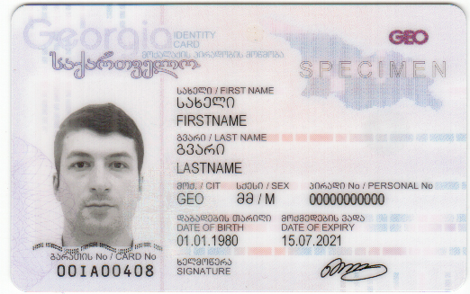
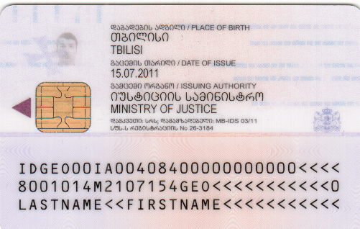
Э-идентификация
Секция 2
Правовые рамки
Почему это так важно?
Типы идентификации до е-ID
  имена пользователей и пароли
  видео-звонки
  2-фактор / смс / звонок
  Токены / Диджипассы
Электронное ID и электронная печать
Электронная подпись
ID.ge – инструкции и полезная информация

Slide 8
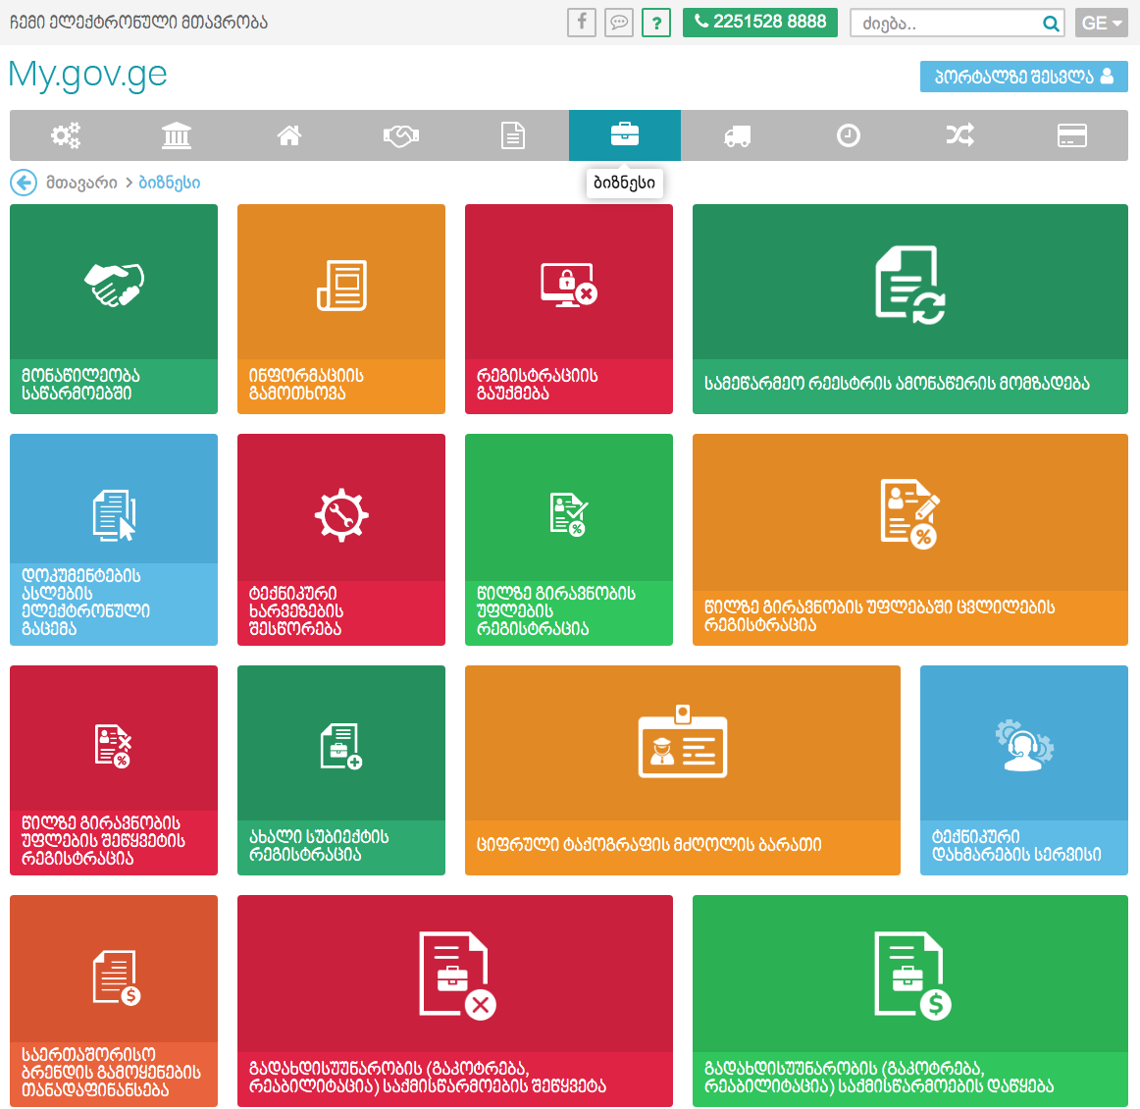
Свобода информации
Секция 2
Правовые основы
В Грузии нет отдельного закона о свободе информации
Положения Гражданского административного кодекса
Постановление правительства об упреждающей публикации публичных данных
My.gov.ge - это центральный портал электронного правительства, который позволяет запрашивать публичную информацию в режиме онлайн
Обязательства Партнерства Открытого Управления (OGP)
Проблемы
  Пассивная позиция государственных структур
  В целом менее проактивный подход к опубликованию информации
  Отсутствие глубокого интереса общественности (помимо бонусов государственных служащих)

Slide 9
Защита персональных данных
Секция 2
Правовые основы
Обработка данных о человеке (субъекте данных) допускается только в том случае, если:
На то имеется согласие субъекта данных;
Обработка данных предусмотрена законом;
Обработка данных требуется обработчику данных для выполнения своих обязательств в соответствии с законодательством;
Обработка данных необходима для защиты жизненно важных интересов субъекта данных;
Данные необходимы для защиты законных интересов обработчиков данных или третьих лиц, за исключением случаев, когда существует повышенный интерес к защите прав и свобод субъектов данных;
Данные доступны для общественного пользования или были сделаны доступными субъектом данных;
Данные должны обрабатываться в соответствии с законом о защите важных общественных интересов;
Обработка данных необходима для обработки заявки субъекта данных на получение услуг.
Целью закона является обеспечение прав человека и основных свобод, в том числе защита конфиденциальности при обработке персональных данных
Инспектор по защите персональных данных
Ограничения в отношении видеонаблюдения
Ограничения для прямого маркетинга в использовании личных данных: только следующие данные могут использоваться для целей прямого маркетинга: имя (имена), адрес, номер телефона, адрес электронной почты, номер факса.
Субъект данных имеет право запрашивать информацию у обработчика данных об обработке данных.

Slide 10
Уровни Э-демократии
Секция 3
E-Democracy
E-Activism / Э-активизм
Мобилизация. краудфандинг, э-социальное предприятие
Вектор в этих рамках идет от широкой общественной активности к вовлечению и участию в управленческой деятельности.
E-Campaigning / Э-агитация
Политическая кампания, социальные кампании онлайн, предложение политических мер
E-Voting / Э-голосование
Э-референдум, голосование за конкретную инициативу
E-Transparency / Э-прозрачность
Цифровой доступ к информации публичного сектора
E-Participation / Э-участие
Э-консультация, э-петиция, э-законодательство, э-принятие решений

Slide 11
Избирательные инструменты э-участия
Секция 3
E-Democracy
Э-консультации
Блоги
Интернет-вещание
Цифровые инструменты для взаимодействия G2C-C2G, G2B-B2G. Совместное бюджетирование
Выражение мнения по темам, представляющим общественный интерес
Онлайн потоковое видео с общественных мероприятий, заседаний совета и т. д.
E-петиция
Форумы / Дискуссионные табло
Социальные медиа
Создание и подписание петиции по вопросам политики или предложений по законодательству
Комментирование официальных каналов социальных сетей. Взаимодействие с аудиторией, дискуссии, публикации в СМИ, обмен информацией
Размещение и обсуждение важных социо-политических тем

Slide 12
Давайте выберем лучший инструмент э-участия
Э-опрос
Pollev.com/merablabadze754
Результаты

Slide 13
Какие инструменты электронного участия наиболее эффективны?
Э-консультации
Блоги
Интернет-вещание
Форумы / Дискуссионные табло
Э-петиции
Социальная медиа
Notes:
Which e-Participation tools are most efficient
https://www.polleverywhere.com/multiple_choice_polls/x8Ixs7q6O7OFDb0LiXRoN

Slide 14
Гражданские технологические инициативы
Секция 5
Гражданские технологические инициативы
Chemiqucha.ge - отремонтируй мою улицу. В настоящее время не функционирует
Совместное бюджетирование проектов
Блог проекта э-участия 2013-2015 eparticipationge.wordpress.com
Гражданские проекты региональных СМИ и ОГО
Индекс открытости местного самоуправления WWW.LSGINDEX.ORG
www.Manifest.ge - портал для открытых петиций

Slide 15
Портал э-петиций
Секция 3
E-Democracy
Э-участие - содействует привлечению гражданского общества и открытому управлению, на основе широкого участия, посредством информационных и коммуникационных технологий (ICT)
В декабре 2017 года, после нескольких переносов на более поздний срок, был запущен правительственный портал электронных петиций ichange.gov.ge.
Пороговый предел - 10 000 подписей, кажется является препятствием для серьезного внедрения
Время сбора необходимого количества петиций - 30 дней.
Социальная активность намного выше на других платформах, например, на change.org
ООН

Slide 16
Интерактивное упражнение
Создай петицию на портале ichange.gov.ge
Создай
Создай петицию

Slide 17

Секция 5
Рекомендации
Привлеки свою целевую аудиторию
Анализируй обратную связь
Сделай так, чтобы система работала просто
Активируй мобильные каналы
Не рассеивай усилия в разных направлениях
Рекомендации
Интегрируй социальные сети

Slide 18




Спасибо за внимание!
Контакты
Региональный офис проекта:
Просп. Григоренко 23, Офис 2505, 02000 Киев, Украина
+38 063 376 55 46
welcome@EaPCivilSociety.eu
www.EaPCivilSociety.eu
GDSI офис:
Блок 15, Технологический парк Голуэй, Паркмор, Голуэй, Ирландия
+38 063 376 55 46
consulting@gdsi.ie
www.gdsi.ie

